Slide 1

LibreOfficeのユーザーインタフェース
日本語翻訳事情
小笠原 徳彦
LibreOffice日本語チーム

Slide 2

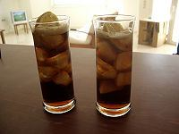

LibreOfficeとは
自由で無償なオフィスソフト
  like as Microsoft Office
  OpenOffice.orgから4年前にフォーク
Libre = りぶれ=自由
  Cuba Libre
https://wiki.documentfoundation.org/Marketing/Material
6ヶ月に一度
メジャーリリース
毎月
マイナーリリース
http://ja.libreoffice.org
http://en.wikipedia.org/wiki/Cuba_Libre
“Two Cuba Libre”

Slide 3
LibreOffice日本語チームとは
LibreOfficeを日本語で利用する
ユーザーコミュニティの
下支えを目的としたチーム
  LibreOffice公認Native Language Project (NLP)
主な仕事：
  日本語でのバグ報告のグローバルへのエスカレーション
  日本におけるLibreOfficeの啓蒙
    イベント参加、記事執筆
  UI、ヘルプ、Wikiなどの翻訳のコーディネート

Slide 4
LibreOffice日本語チームとは
LibreOfficeを日本語で利用する
ユーザーコミュニティの
下支えを目的としたチーム
  LibreOffice公認Native Language Project (NLP)
主な仕事：
  日本語でのバグ報告のグローバルへのエスカレーション
  日本におけるLibreOfficeの啓蒙
    イベント参加、記事執筆
  UI、ヘルプ、Wikiなどの翻訳のコーディネート
本日のお題

Slide 5
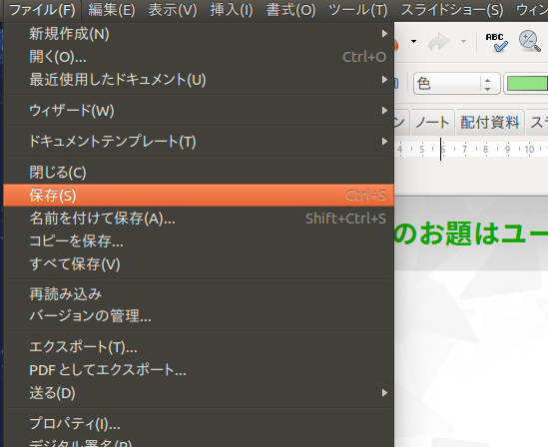
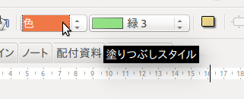
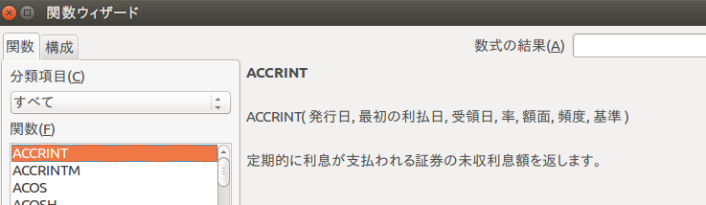
今日のお題はユーザーインタフェースの翻訳
ツールチップ
メニュー項目など
ウィザード

Slide 6
LibreOfficeのUI翻訳プロセス
複数の視点があります
すでにある翻訳を虚心坦懐にチェックするエンドユーザーの視点
翻訳をバリバリできる翻訳者の視点
他者の翻訳を査読（レビュー）する視点
それらをコーディネートする視点
（あとはデモで……資料できてません ^^;）

Slide 7
ありがとうございます…
… このプレゼンテンプレートを使ってくれて！
… LibreOffice を応援してくれて！

